Slide 1
Experiencias y retos en la construcción de las modalidades híbridas.
Construcción del modelo Moeller- Bohr

Slide 2
¿Cómo construyó o construyeron su modalidad híbrida?
Se construyó la modalidad hibrida a partir de la cantidad de alumnos por cada salón y los recursos más innovadores a usar , siempre y cuando los alumnos tuvieran acceso libre para su uso.
¿Qué beneficios ha identificado en la modalidad hibrida que usó usted o su equipo?
Los beneficios que encontré fueron en el uso de herramientas tecnológicas para explicar fenómenos científicos un poco abstractos .Otro beneficio es el concretar conceptos en algo tangible y visible como un video y la facilidad de los alumnos a comprender mejor temas complejos en las ciencias químicas.
A partir de los contenidos abordados en la experiencia a compartir:
¿Qué tareas se realizaron en línea? En línea se realizaron las tareas de investigación sobre el tema (disciplinar y fuentes de información) ¿cuáles de forma presencial? La construcción del video con el uso de computadoras se llevó a cabo de forma presencial para aclarar dudas sobre el uso del software y del contenido disciplinar.
¿Cómo se organizó al grupo? En pequeños equipos de 3 a 5 personas para la construcción de videos amplios , dónde todos pudieran aportar.

Slide 3
¿Qué herramientas TIC utilizaron? GoogleWorkspace (GMAIL, PEARDECK,CLASSROOM, DRIVE), ¿cómo? Enviando información y retroalimentaciones entre el propio equipo y el profesor , en Peardeck monitoreando de acuerdo a plantillas con cuestionarios su avance disciplinar , classroom , compartiendo ideas y avances o dudas sobre el trabajo final y Drive subiendo su trabajo final.
¿Qué habilidades desarrolló o desarrollaron como docente(s)?
Integrar el Trabajo Colaborativo entre alumnos y el docente , Iniciar en una Evaluación a Base de Proyectos , cómo crear una rúbrica en Evaluación Continua, Uso de herramientas TIC y TEP al momento de socializar los trabajos.
¿Qué habilidades desarrollaron sus estudiantes?
Uso de básico a medio incluso avanzado de TIC, TAC y TEP para no solo crear trabajos sino presentarlos de forma masiva ante compañeros y ante otros docentes. Integración de diferentes TIC para el trabajo final. Crecimiento en el compañerismo , empatía y amistad entre los alumnos. Explicación desde un modelo abstracto hacia un modelo científico escolar interpretado y desarrollado por los alumnos.
¿Qué actividades debían mantenerse a distancia/asincrónicamente y cuáles deben potenciarse en forma presencial?
Distancia : la creación de contenidos digitales , clases teóricas (algunas veces) excepto sesiones de dudas.
Presenciales: Clases experimentales , en mi caso en la Química , y sesiones de dudas específicas para avanzar y homologar al grupo en el contenido disciplinar.

Slide 4
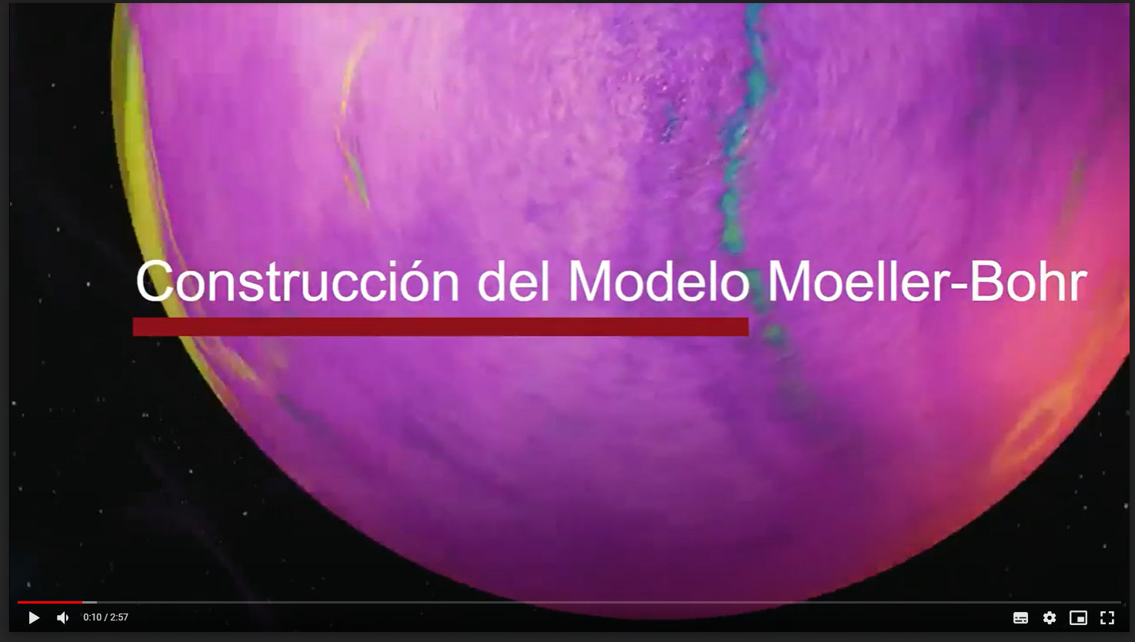
Link de video
https://drive.google.com/file/d/1jow3QhqgRf7xRcXkSgBnX-q0JDicoIT0/view?usp=sharing

Slide 5
Créditos:
Docente: José Manuel López Zepeda.
Facultad de Química. Año 2022.
Música: Humankind de Coldplay.
Autor de video de planetas:Humankind de Coldplay- Pharlophone(Youtube)
Autor de video de niveles electrónicos : Medios Electrónicos (Youtube)
<a rel="license" href="http://creativecommons.org/licenses/by-nc-nd/4.0/"><img alt="Licencia Creative Commons" style="border-width:0" src="https://i.creativecommons.org/l/by-nc-nd/4.0/88x31.png" /></a><br />Esta obra está bajo una <a rel="license" href="http://creativecommons.org/licenses/by-nc-nd/4.0/">Licencia Creative Commons Atribución-NoComercial-SinDerivadas 4.0 Internacional</a>.

